Slide 1
শুভেচ্ছা

Slide 2
শিক্ষক পরিচিতি
মৃত্যুঞ্জয় রায়
সহকারি শিক্ষক(কম্পিউটার)
মীরগঞ্জহাট বুহুমূখী উচ্চ বিদ্যালয়
জলঢাকা,নীলফামারী
শ্রেনিঃ সপ্তম
সময়ঃ ৪০মিঃ

Slide 3
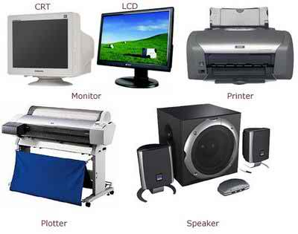
চিত্র গুলো লক্ষ্য কর

Slide 4
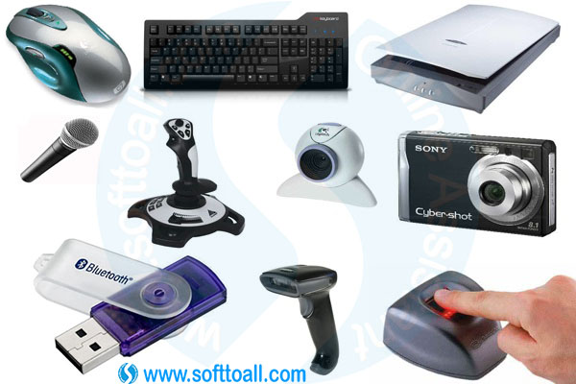
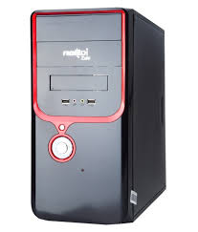

Slide 5
আজকের পাঠ
কম্পিউটার এর ইনপুট ও আউটপুট ডিভাইস

Slide 6
শিখন ফল
১. কম্পিউটারের ইনপুট ও আউটপুট ডিভাইসগুলো কি কি?
২. ডিভাইসগুলোর কাজ বর্ননা করতে পারবে?

Slide 7
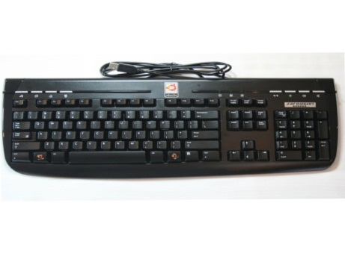
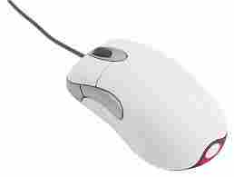
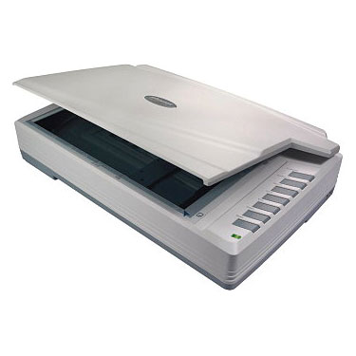
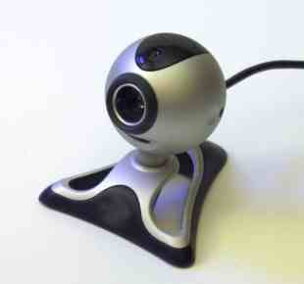
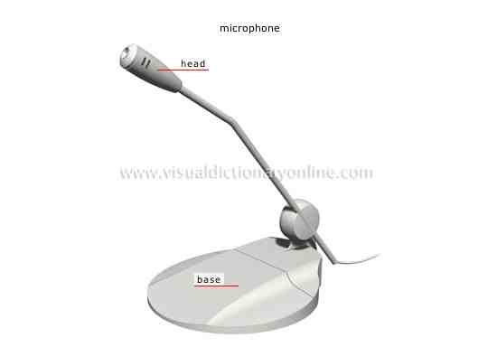
ইনপুট ডিভাইস
মাউস
কী বোর্ড
স্কানার
মাইক্রো ফোন

Slide 8
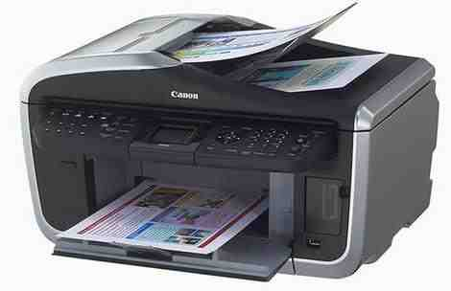
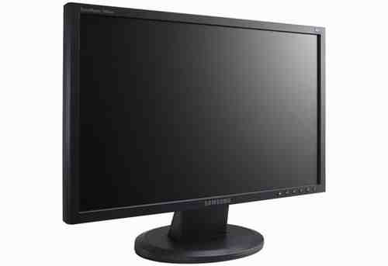
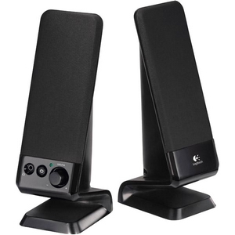
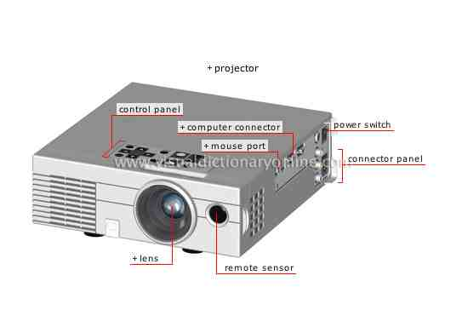
আউটপুট ডিভাইস
প্রিন্টার
মনিটর
স্পীকার
প্রোজেক্টর

Slide 9
একক কাজ
নিচের চিত্র গুলোর নাম কি?

Slide 10
মূল্যায়ণ
১. দুইটি ইনপুট ও আউটপুট ডিভাইসের নাম বল?

Slide 11
বাড়ীর কাজ
১. ইনপুট ও আউটপুটের কাজ কি ব্যাখা কর?

Slide 12
ধন্যবাদ

